Slide 1


Slide 2
Stage d’accueil des assistants de langue étrangers en France
2015-2016

Slide 3
Démarches administratives à votre arrivée en France

Slide 4

Procès-verbal d’installation
Dès le premier jour dans votre établissement, vous devez demander à signer le procès-verbal (ou « PV ») d’installation qui certifie que vous avez bien pris vos fonctions. Ce document est indispensable pour la mise en place de votre salaire et beaucoup d’autres démarches importantes auprès de l’administration française.

Slide 5

Compte bancaire
Pour recevoir votre salaire, vous devez
impérativement ouvrir un compte courant dans une banque en France
Choisissez une banque et présentez les documents suivants :
  votre passeport ou pièce d’identité (ressortissants UE)
  votre procès-verbal d’installation
  une attestation de logement* (quittance de loyer, facture d’électricité, lettre de votre propriétaire)
  éventuellement, une lettre de recommandation de votre banque dans votre pays d’origine
  *si vous n’avez pas encore de logement fixe, vous pouvez donner l’adresse de votre établissement de rattachement.
Demandez à recevoir dès que possible un relevé d’identité bancaire (RIB), qui vous sera indispensable pour de nombreuses démarches.

Slide 6

Salaire
Dès la première semaine de votre
prise de fonctions, présentez-vous à l’intendance de votre établissement pour faire les démarches nécessaires afin de recevoir votre salaire (un RIB vous sera demandé).
Vous pourrez recevoir 70% à 80% du montant de votre salaire à la fin du mois d’octobre si vous en faites la demande avant le 10 octobre (le reste sera versé avec la paye de novembre).
Sinon, votre salaire d’octobre vous sera versé avec celui de novembre.

Slide 7


Sécurité Sociale – 1/6
En tant qu’assistant(e) de langue, vous bénéficiez d'une assurance maladie gérée par la sécurité sociale française.
Vous serez inscrit auprès de la caisse primaire d'assurance maladie (CPAM) de Paris, quelle que soit votre académie d'affectation*.
    Assurance Maladie de Paris
    SRI / Assistants de Langues
    75948 PARIS CEDEX 19
*sauf Nouvelle-Calédonie, Mayotte, Polynésie française, St-Pierre et Miquelon, Wallis et Futuna.

Slide 8


Sécurité Sociale - 2/6
Service téléphonique bilingue (anglais / français) du lundi au vendredi de 9h00 à 18h00
    0 811 36 36 46
Vos droits à la sécurité sociale sont ouverts à partir de la date d’affectation indiquée sur votre arrêté de nomination.

Slide 9
Sécurité Sociale - 3/6
Dès votre arrivée en France, envoyez le formulaire « Demande d’affiliation au régime général* » ainsi que la copie des pièces justificatives suivantes à la CPAM de Paris :
    justificatif de votre statut professionnel (arrêté de nomination)
    justificatif de votre identité : passeport ou pièce d'identité (ressortissants UE)
    pièce d’état civil (= acte de naissance avec filiation)
    un relevé d’identité bancaire (RIB)
    pour les ressortissants hors-UE : une copie des pages de votre passeport portant votre état civil, votre visa et le cachet d'entrée en France.
    NB : Envoyez des copies claires et lisibles des documents ci-dessus en format A4, sans surlignage, agrafe ou scotch.
    * disponible dans le kit « assistant de langue » de la CPAM de Paris

Slide 10
Sécurité Sociale - 4/6
Caractéristiques de la pièce d’état civil (= acte de naissance) :
Pour tous les assistants de langue :
  L’acte d’état civil doit être authentifié (cachet et signature de l’officier d’état civil). Veillez à ce que le cachet (tampon) soit lisible.
  Les noms et prénoms figurant sur l’acte d’état civil doivent correspondre à ceux indiqués sur votre passeport. Si ce n’est pas le cas, une pièce justificative supplémentaire vous sera demandé (acte de mariage, acte notarié… justifiant le changement de nom).
  L’acte d’état civil doit comporter les éléments de filiation (noms et prénoms des parents).

Slide 11
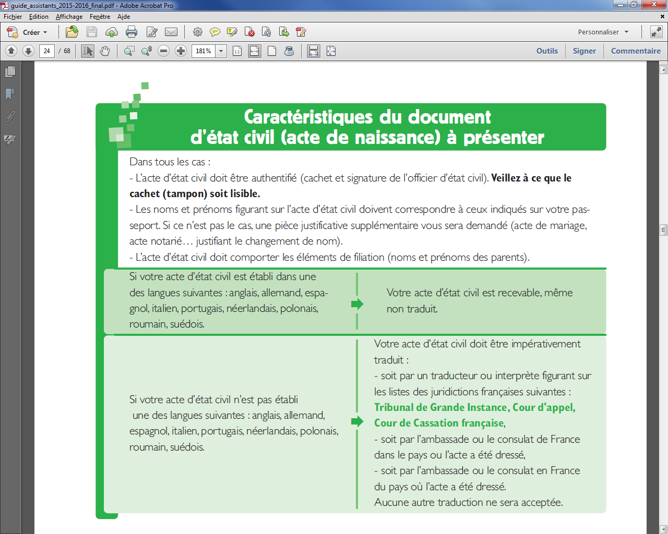
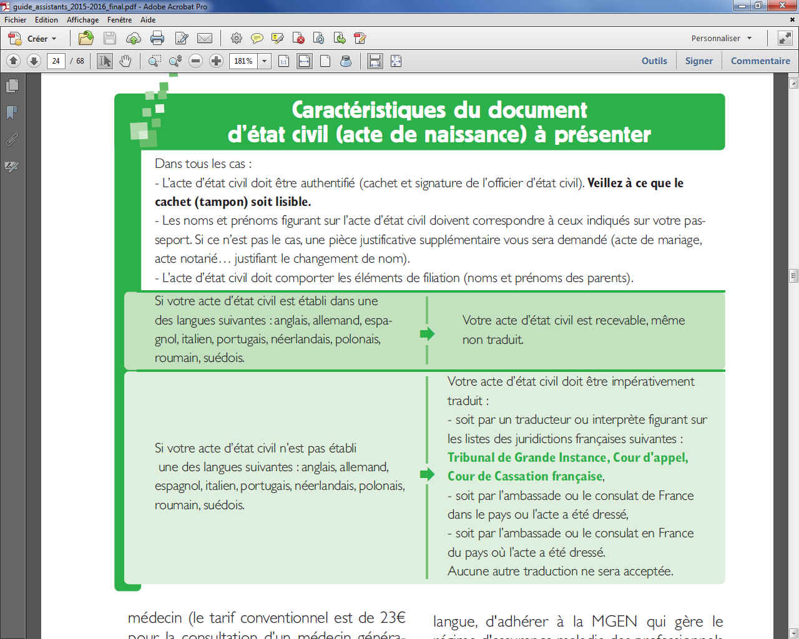
Sécurité Sociale - 5/6
Caractéristiques de la pièce d’état civil (= acte de naissance) :

Slide 12

Sécurité Sociale - 6/6
Lorsque votre dossier complet aura été enregistré auprès de la CPAM de Paris, un numéro d'immatriculation provisoire et une attestation provisoire sous format papier vous seront envoyés.
Gardez en permanence sur vous cette attestation provisoire, en attendant de recevoir votre Carte Vitale.

Slide 13


Assurance responsabilité civile
N’oubliez pas de souscrire à une assurance responsabilité civile, démarche obligatoire en France (demandez conseil à votre établissement).
Caisse d’allocation familiale
Vous pouvez peut-être bénéficier d’une aide au logement pour payer une partie de votre loyer. Vous pouvez calculer le montant de cette aide sur le site de la CAF.

Slide 14

Titre de séjour – 1/3
(assistants hors UE uniquement)
Dès que vous avez une adresse fixe
en France :
  Envoyez par courrier les documents suivants à l’OFII :
    la demande d’attestation OFII
    une copie des pages de votre passeport portant votre état civil, votre visa et le cachet d'entrée en France
    une copie de votre arrêté de nomination

Slide 15
Titre de séjour – 2/3 (assistants hors UE)
L’OFII traite votre dossier > 2 situations possibles :
  Votre dossier est complet:
    Dans un délai de 3 semaines, l’OFII envoie à votre adresse en France une « attestation de réception OFII »
    L’OFII vous attribue un numéro de dossier que vous devrez indiquer pour tout contact avec l’OFII
    Dans un délai de 3 mois, l’OFII vous convoque à une visite médicale obligatoire qui permettra de valider votre visa VLS/TS
  Votre dossier est incomplet:
    L’OFII vous retourne votre dossier accompagné d’un courrier précisant les pièces manquantes.

Slide 16
Titre de séjour – 3/3 (assistants hors UE)
Votre visite médicale est obligatoire et comporte:
  un examen clinique réalisé par un médecin agréé
  éventuellement une radio pulmonaire
  des examens complémentaires, si nécessaire
Présentez-vous à ce rendez-vous avec les pièces suivantes:
  une photo d’identité récente (de face et tête nue)
  un justificatif de domicile en France (quittance de loyer, facture EDF, d’eau, de téléphone fixe à votre nom, ou à défaut une attestation d’hébergement et la copie de la pièce d’identité de la personne qui vous héberge)
Validation du VLS/TS
  Suite à votre visite médicale, vous avez maintenant sur votre passeport la vignette OFII qui valide votre VLS/TS ☺

Slide 17

Guide de l’assistant de langue en France 2015-2016
Gardez précieusement avec vous ce guide qui contient toutes les informations utiles pour vous accompagner tout au long de l’année (démarches administratives, présentation du système éducatif français, rôle de l’assistant de langue, coordonnées, etc).
Il existe également une version feuilletable en ligne sur le site internet du CIEP : www.ciep.fr/sources/assistants- etrangers-france/guide-assistant-de- langue-en-france-2015-2016/

Slide 18

Le Centre international d’études pédagogiques (CIEP)
Le CIEP est l’opérateur international du MENESR* et assure la coordination du programme d’échange d’assistants de langue.
Il collabore avec les pays étrangers partenaires du programme pour le recrutement des assistants de langue étrangers en France et français à l’étranger.
*Ministère de l’éducation nationale, de l’enseignement supérieur et de la recherche

Slide 19


Slide 20


Durant l’année, vous recevrez chaque mois une lettre d’information électronique appelée « Le Courrier des assistants » avec un rappel des
démarches à effectuer, des idées
pour vos cours, des témoignages …
Le CIEP anime aussi la page Facebook officielle du programme d’échange d’assistants de langue :
« Assistants de langues en France »
A la fin de votre séjour, vous serez invités à répondre à une enquête de satisfaction appelée « compte-rendu de séjour de l’assistant de langue en France ».

Slide 21

Pour en savoir plus
www.ciep.fr/assistants-etrangers-france
Nous contacter
www.ciep.fr/assistants-etrangers-france/contacts

